Slide 1



Welcome to
Laboratorium Dasar
Fakultas Ilmu Komputer
Selamat Datang !!
Pertemuan ke - 14
Mata Kuliah : Dasar Pemrograman

Slide 2


Main Topics Array 2 Dimensi.

Slide 3

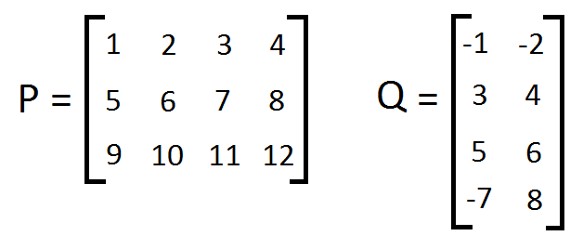
Ilustrasi Array 2 Dimensi
Kolom
Kolom
Baris
Baris
Notes:
https://www.tutorialspoint.com/cprogramming/c_data_types.htm

Slide 4
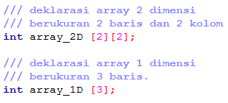
Deklarasi Array 2 Dimensi
Secara umum pendeklarasian suatu variable array 2 dimensi hampir sama dengan array 1 dimensi, hanya saja menambahkan atribut ukuran matriks.
Tipe array
Nama array
Ukuran BARIS
Ukuran KOLOM
Notes:
https://www.tutorialspoint.com/cprogramming/c_data_types.htm

Slide 5
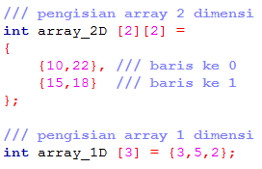
Pengisian Nilai Array 2 Dimensi - A
Terdapat beberapa cara dalam pengisian nilai pada array dimensi. Cara yang pertama adalah dengan langsung mengisikan nilai setelah deklarasi array dilakukan.
INGAT !! , indeks array selalu dimulai pada urutan ke – 0 , sehingga apabila array berukuran 3 , indeks yang tersedia adalah antara 0 sampai 2
Gunakan kurung kotak “[ ]” saat deklarasi array, sedangkan untuk pengisian nilai array, gunakan kurung kurawal “{ }”. Jangan sampai kebalik yaa :D
Notes:
https://www.tutorialspoint.com/cprogramming/c_data_types.htm

Slide 6
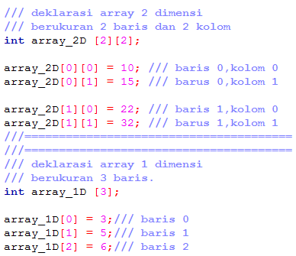
Pengisian Nilai Array 2 Dimensi - B
Cara kedua adalah dengan langsung mengakses posisi berdasarkan indeksnya, kemudian memberikan nilainya dengan menggunakan operator assignment “=“.
Hati-hati ya terhadap indeksnya, INGAT!! , indeks array selalu dimulai pada posisi ke 0 (mengingatkan lagi, biar ga lupa hhhhahaaha~ :D ).
Notes:
https://www.tutorialspoint.com/cprogramming/c_data_types.htm

Slide 7
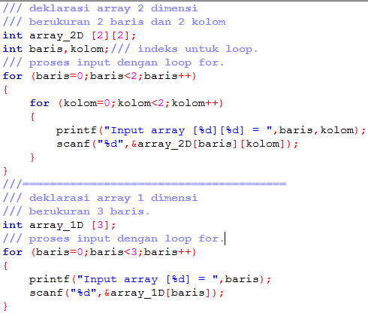
Pengisian Nilai Array 2 Dimensi - C
Cara ketiga (paling populer) , dengan menggunakan perulangan dan Input dilakukan dari user.
Perhatikan untuk bentuk struktur perulangannya, pada array 2D terdapat nested for untuk atribut kolom dan baris.
Sedangkan pada array 1D hanya terdapat 1 for yaitu atribut baris saja.
Dibedakan yaa teman-teman :D
Notes:
https://www.tutorialspoint.com/cprogramming/c_data_types.htm

Slide 8
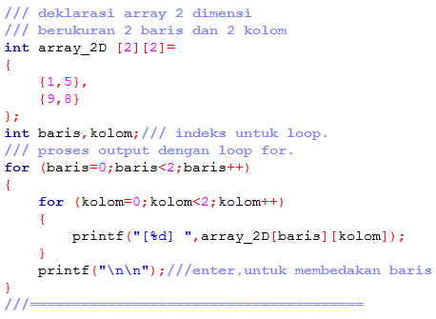

Menampilkan isi array 2 Dimensi
Gambar disamping adalah contoh output dengan looping FOR. Struktur perulangan mirip seperti dengan input yang terdapat nested loop sebagai atribut baris dan kolom.
Penampakan Outputnya seperti pada gambar di bawah ini~.
Notes:
https://www.tutorialspoint.com/cprogramming/c_data_types.htm

Slide 9


Latihan Soal – Array 2 Dimensi Analisa Studi Kasus Sederhana

